Slide 1

Day11_BootStrap高级

Slide 2
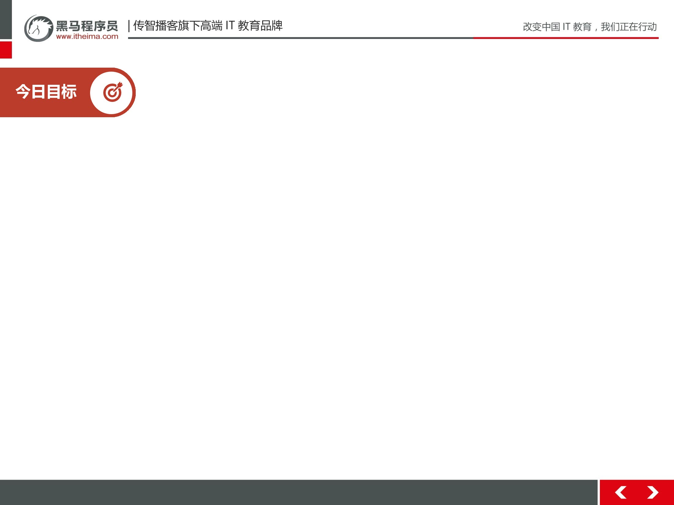
能够掌握js常见的事件
独立完成表单校验
理解BootStrap
理解BootStrap栅格系统
理解BootStrap的css样式

Slide 3
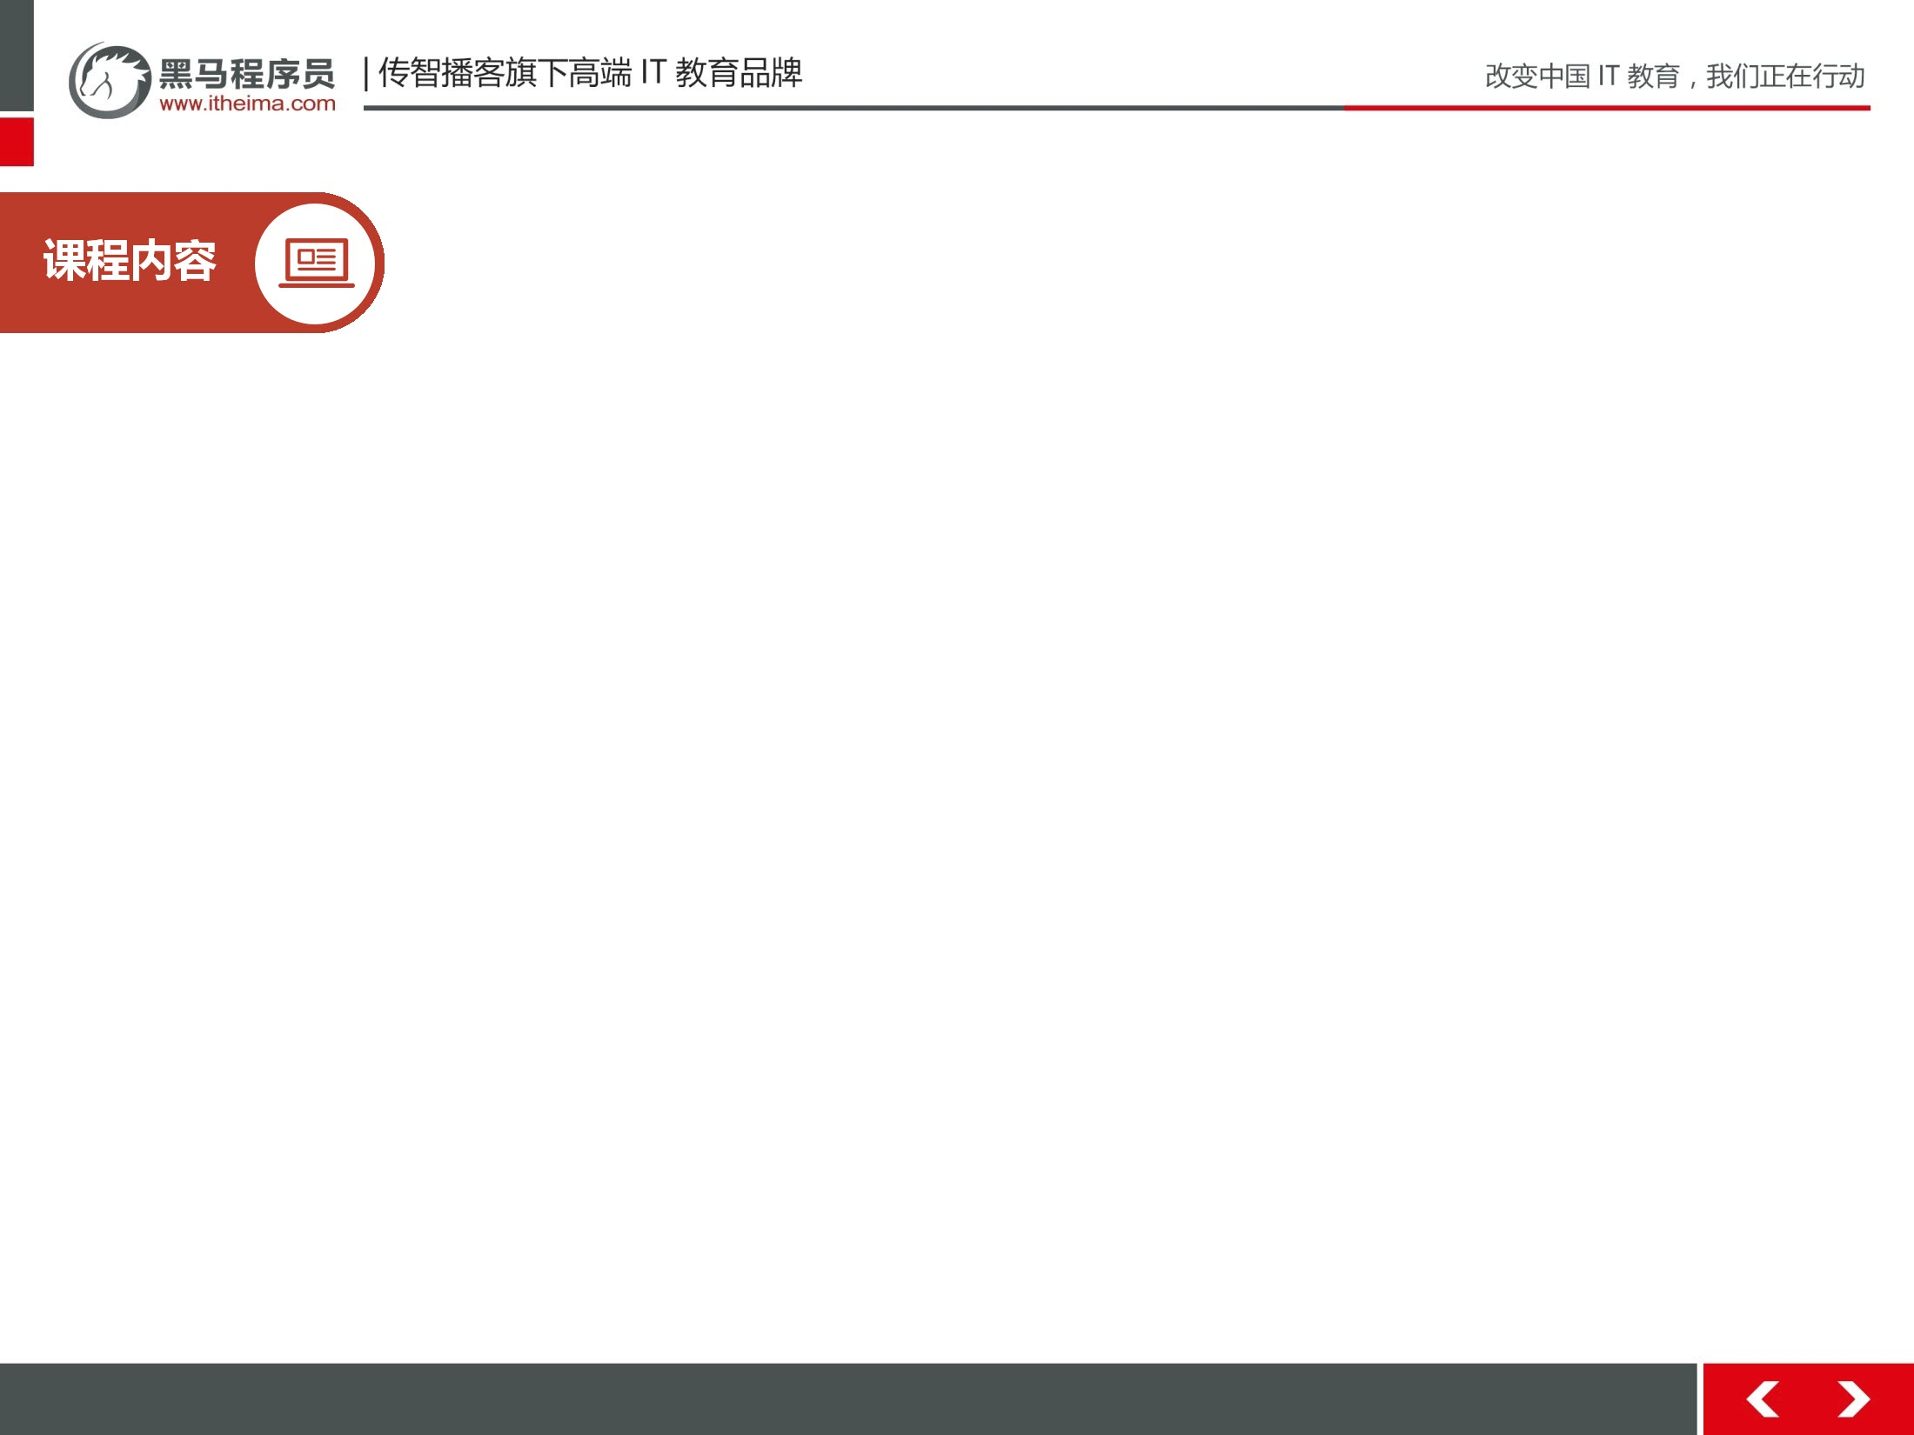
Js的常见事件（重要）
Js的表单校验（重点）
BootStrap的栅格
BootStrap的css样式
BootStrap的黑马旅游网布局

Slide 4
01
1.1 事件_概述
1.2 事件_常见事件演示

Slide 5

1.1 事件_概述
K
W
学习目标：事件概述
掌握程度：知道
时长：10分14秒
课程信息
要点提示
Js基于事件驱动

Slide 6
K
W
L
S
1.2 事件_常见事件演示
学习目标：熟练使用事件
掌握程度：应用
时长：24分39秒
课程信息
要点提示

Slide 7
K
W
L
S
1.2 事件_常见事件演示
练习常用事件
练习

Slide 8
02
2.1 案例5_表格全选
2.2 案例6_表单检验

Slide 9
K
2.1 案例5_表格全选
学习目标： 完成全选全不选代码的书写
掌握程度：应用
时长：15分15秒
课程信息
要点提示

Slide 10
K
W
L
2.1 案例5_表格全选
时间(10分钟)
练习全选全不选
问答
Notes:
概念：Browser Object Model 浏览器对象模型 * 将浏览器的各个组成部分封装成对象。
组成：
* Window：窗口对象
* Navigator：浏览器对象
* Screen：显示器屏幕对象
* History：历史记录对象
* Location：地址栏对象

Slide 11
K
2.2 案例6_表单检验
学习目标：独立完成表单校验
掌握程度：应用
时长：17分16秒
课程信息
要点提示

Slide 12
K
W
L
2.2 案例6_表单检验
时间(10分钟)
练习表单校验
问答
Notes:
概念：Browser Object Model 浏览器对象模型 * 将浏览器的各个组成部分封装成对象。
组成：
* Window：窗口对象
* Navigator：浏览器对象
* Screen：显示器屏幕对象
* History：历史记录对象
* Location：地址栏对象

Slide 13
03
3.1 今日内容
3.2 Bootstrap_概述
3.3 Bootstrap_快速入门

Slide 14
K
W
3.1 今日内容介绍
学习目标：今日内容介绍
掌握程度：知道
时长：02分54秒
课程信息
要点提示

Slide 15
K
W
L
3.2 Bootstrap_概述
学习目标： 了解BootStrap是什么
掌握程度：知道
时长：09分54秒
课程信息
要点提示
什么是bootStrap

Slide 16
K
W
L
3.2 Bootstrap_概述
什么是BootStrap?
问答
Notes:
概述:一个前端开发的框架，Bootstrap，来自 Twitter，是目前很受欢迎的前端框架。Bootstrap 是基于 HTML、CSS、JavaScript 的，它简洁灵活，使得 Web 开发更加快捷。
框架:一个半成品软件，开发人员可以在框架基础上，在进行开发，简化编码。
好处： 1. 定义了很多的css样式和js插件。我们开发人员直接可以使用这些样式和插件得到丰富的页面效果。
2. 响应式布局。 * 同一套页面可以兼容不同分辨率的设备。

Slide 17
K
W
L
3.3 Bootstrap_快速入门
学习目标： 知道BootStrap的用途
程度：应用
时长：11分19秒
课程信息
要点提示

Slide 18
04
4.1 Bootstrap_栅格系统_入门
4.2 Bootstrap_栅格系统_注意事项
4.3 DOM_Document对象_获取Element方法
4.4 DOM_Document对象_创建DOM对象

Slide 19
K
4.1 Bootstrap_栅格系统_入门
学习目标：了解什么是栅格系统
掌握程度：记忆
时长：16分10秒
课程信息
要点提示

Slide 20
K
W
L
4.1 Bootstrap_栅格系统_入门
什么是BootStrap的栅格?
问答
Notes:
同一套页面可以兼容不同分辨率的设备。
实现原理：依赖于栅格系统：将一行平均分成12个格子，可以指定元素占几个格子

Slide 21
K
4.2 Bootstrap_栅格系统_注意事项
学习目标：了解栅格的细节问题
掌握程度：知道
时长：08分07秒
课程信息
要点提示

Slide 22
K
4.3 Bootstrap_全局CSS样式_按钮&图片
学习目标： 知道css样式按钮和图片的使用
掌握程度：知道
时长：09分50秒
课程信息
要点提示

Slide 23
K
W
L
4.3 Bootstrap_全局CSS样式_按钮&图片
(10分钟)
练习按钮和图片的样式
练习

Slide 24
05
5.1 Bootstrap_全局CSS样式2_表格&表单
5.2 Bootstrap_组件_导航条&分页条
5.3 Bootstrap_插件_轮播图

Slide 25
K
5.1 Bootstrap_全局CSS样式2_表格&表单
学习目标：了解表格和表单样式的使用
掌握程度：知道
时长：09分14秒
课程信息
要点提示

Slide 26
K
W
L
5.1 Bootstrap_全局CSS样式2_表格&表单
(10分钟)
练习Bootstrap_全局CSS样式2_表格&表单
练习

Slide 27
K
5.2 Bootstrap_组件_导航条&分页条
学习目标： 了解Bootstrap_组件_导航条&分页条的使用
掌握程度：了解
时长：10分40秒
课程信息
要点提示

Slide 28
K
W
L
5.2 Bootstrap_组件_导航条&分页条
(10分钟)
练习Bootstrap_组件_导航条&分页条
练习

Slide 29
K
5.3 Bootstrap_插件_轮播图
学习目标： 独立使用轮播图
掌握程度：应用
时长：04分13秒
课程信息
要点提示

Slide 30
06
6.1 案例_黑马旅游网_分析
6.2 案例_黑马旅游网_页眉部分
6.3 案例_黑马旅游网_主体&页脚部分

Slide 31
K
6.1 案例_黑马旅游网_分析
学习目标： 分析网站的布局
掌握程度：应用
时长：05分13秒
课程信息
要点提示

Slide 32
K
6.2 案例_黑马旅游网_页眉部分
学习目标： 完成页眉部分代码的书写
掌握程度：应用
时长：13分26秒
课程信息
要点提示

Slide 33
K
6.3 案例_黑马旅游网_主体&页脚部分
学习目标： 完成主体&页脚部分代码的书写
掌握程度：应用
时长：12分44秒
课程信息
要点提示

Slide 34
K
W
L
6.3 案例_黑马旅游网_主体&页脚部分
(15分钟)
练习Bootstrap完成的旅游网页布局
练习

Slide 35
